Slide 1
談話会第4回
Machine Learning-based IDSによるCoAP+DTLS環境における
ARPスプーフィング攻撃の検知手法
所属 ： 情報基盤システム学研究室
発表者 ：DAVAAKHUU UNDARMAA
指導教員： 池部 実 講師 吉崎 弘一 教授
発表日 ： 2026年5月8日
会場 ： セミナー1(第三講義棟)

Slide 2
目次
研究背景
研究目的
関連技術・関連研究
提案システム
評価手法
現在の進捗状況
まとめ
Notes:
はいけい

Slide 3
目次
研究背景
研究目的
関連技術・関連研究
提案システム
評価手法
現在の進捗状況
まとめ
Notes:
はいけい

Slide 4
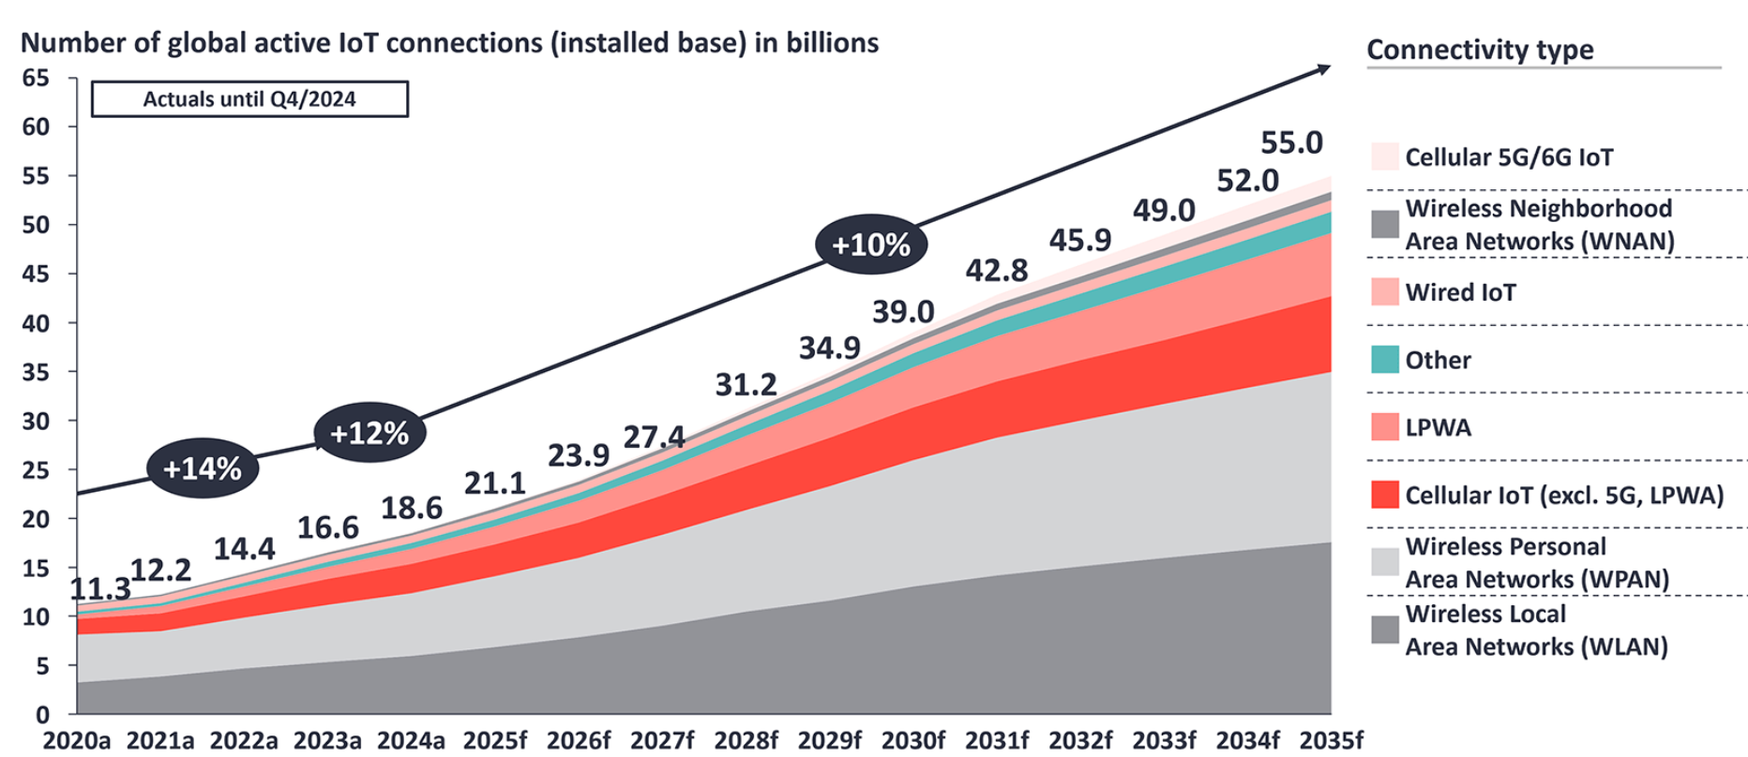
IoTデバイス数の推移[1]
2025年は 211億、 2035年は 550億に 増加する見込み
(2025年10月時点)
[1]Satyajit Sinha, State of IoT 2025: Number of connected IoT devices growing 14% to 21.1 billion globally, https://iot-analytics.com/number-connected-iot-devices/ (参照日:2025/11/27)
Notes:
2025 年に 211 億に到達し、その後も増加を続けて 2035 年には 550 億に達すると予測されています。

Slide 5
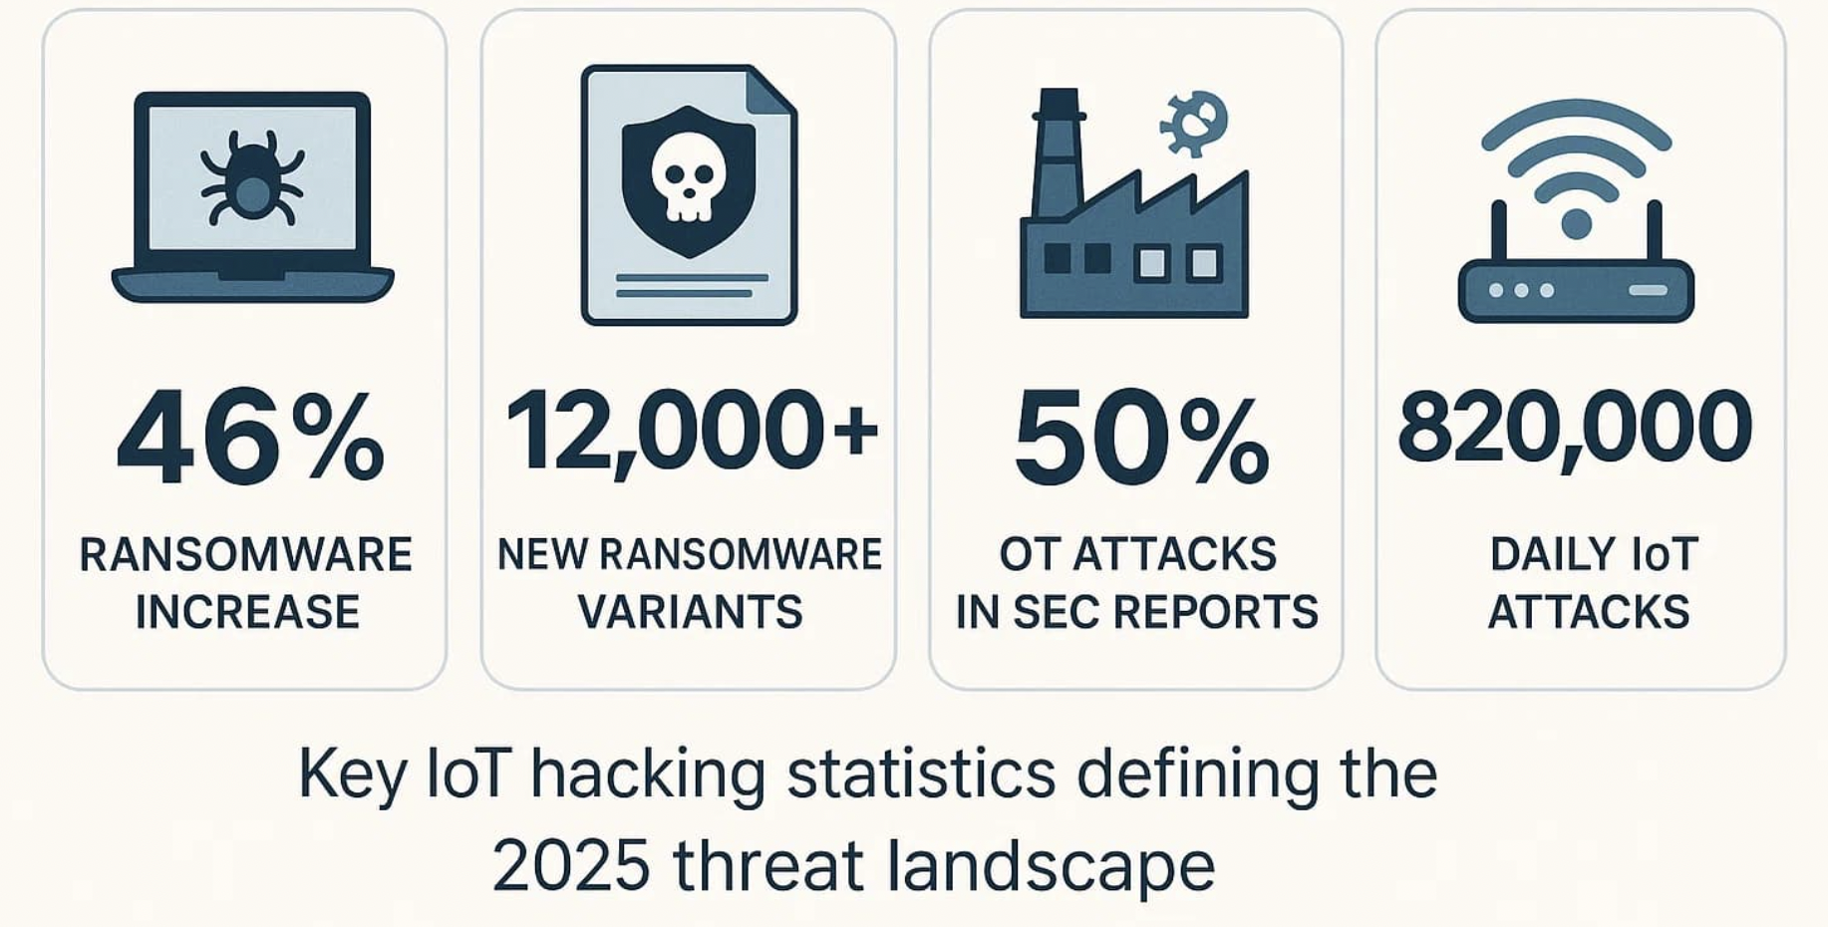
IoTデバイスに対する主な攻撃[2]
46%：ランサムウェア攻撃が増加
50%:OT攻撃が報告の半分を
占める
820,000：1日あたりのIoT攻撃数
12,000+：新しいランサムウェアの種類
12,000+：新しいランサムウェアの種類
[2]Chimdesa Diriba, What are the Top IoT Security issues ?, https://teleforum.ethiotelecom.et/blogs/2100/What-are-the-Top-IoT-Security-issues(参照日:2025/11/27)
Notes:
不備ーふび 主なーおもな

Slide 6
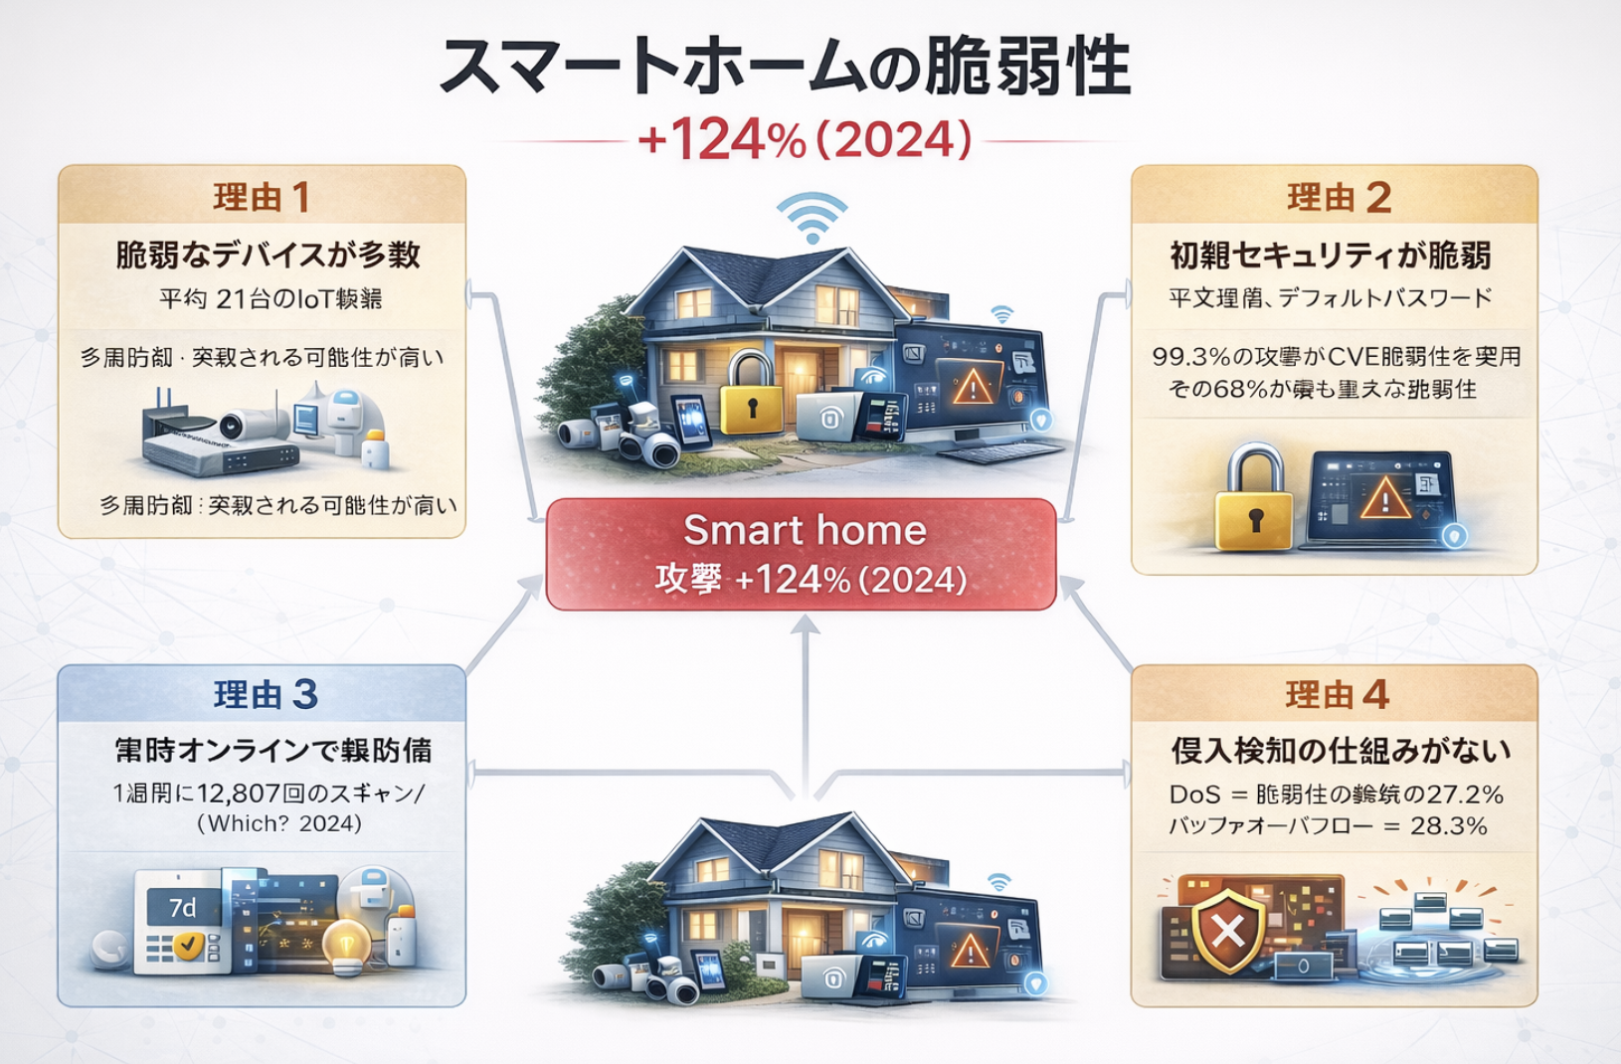
デバイスの増加 [4]
まず、IoT機器の数が急増しています. 1家庭あたり平均21台が接続されており、今後さらに増えると予測されています.そのため、攻撃対象も増加しています.
初期セキュリティの問題 [5]
次に、多くのIoT機器は初期セキュリティが弱いです.攻撃の99%以上が既知の脆弱性を利用しています. つまり、基本的な対策が不十分です.
攻撃されやすい [6] さらに、スマートホームは攻撃されやすい環境です 1週間で1万件以上の攻撃が確認されています 特に、defaultパスワードが狙われています.
検知不足 [7]
最後に、攻撃は長時間気づかれない場合があります.平均で週に約52時間も継続します.これは監視が不十分であることを示しています.
[4_]NETGEAR IoT Threat Reporthttps://www.netgear.com/hub/network/security/iot-threat-report-25/, [5] CE Pro report , [6] Infosecurity [7] Magazine article Wireless Communications Alliance related report

Slide 7
ARPスプーフィング被害が増え続ける[3]
ARP誕生 (RFC 826)
信頼前提の設計. 認証なし.当時は内部ネットワーク全員を信頼していた
Plummer, 1982
脆弱性を最初に指摘
BellovinがTCP/IPの設計上の問題として報告。ARPなりすましが可能と警告
Bellovin, 1989
1982年
1989年
IoT時代に拡大
Philips Hue (CVE-2020-6007) ARP経由でIoTネットワーク侵入. 暗号化済みでも被害発生
NVD, 2020
被害は拡大中
Cisco報告: IoT向け攻撃が前年比+41%.ARPベース攻撃が23%を占める
Cisco 2024
2020年
2024年
[3] https://www.cepro.com/news/report-average-smart-home-faces-29-cybersecurity-attacks-daily-integrators-on-front-line/623233/?utm_source

Slide 8
実被害・公式報告 — ARPスプーフィングは現実の脅威
① CISA（米国国家サイバーセキュリティ機関）公式勧告
ARPスプーフィングはMan-in-the-Middle攻撃の代表的な手法であり、ネットワーク通信の経路を不正に書き換える.暗号化（TLS/DTLS）があっても経路の乗っ取りは防げない.単一の技術では対策できず、多層防御が必要である.
出典: https://www.cisa.gov/news-events/alerts/2015/04/30/securing-end-end-communications
CVE-2020-6007
② Philips Hue スマート電球
CVE-2020-6007 Philips Hue スマート電球ZigbeeプロトコルのL2層の脆弱性を利用し、悪意あるファームウェアを書き込むことでWiFiネットワーク全体への侵入が可能となった.暗号化通信を使用していたが、L2層は無防備であることが実証された.
出典: NVD NIST, TP-Link Security Advisory, 2022
https://research.checkpoint.com/2020/dont-be-silly-its-only-a-lightbulb/
https://nvd.nist.gov/vuln/detail/CVE-2022-30075

Slide 9
既存技術
DTLS
CoAP
ML-IDS
暗号化による保護
軽量プロトコル
攻撃を検知
しかし，各技術を単独で使用した場合：
CoAP単体 — 通信は可能だが、暗号化もセキュリティもない
DTLS単体 — ペイロードは守れるが、ARPスプーフィングは防げない
ML-IDS単体 — ARPは検知できるが、ペイロードは無防備

Slide 10
目次
研究背景
研究目的
関連技術・関連研究
提案システム
評価手法
現在の進捗状況
まとめ
Notes:
はいけい

Slide 11
研究目的
CoAP/DTLS通信環境において、Raspberry Pi上にRandom Forestを用いたML-IDSを実装し、
ARP spoofing攻撃をリアルタイムかつ自動的に検知・遮断することを目的とする.
本システムはDTLSペイロードを解読せず、ARPメタデータのみを分析することでプライバシーを維持.
具体的な目標
①
ARPスプーフィングの特徴・パターンを詳細分析
②
Raspberry Pi 上でリアルタイム動作するゲートウェイを構築 ・検知から自動遮断までのパイプラインを実装
③
Random Forestを学習し、精度・誤検知率・遅延を測定従来手法と比較評価

Slide 12
開発するシステムの要件
🟨 セキュリティ面
ARPスプーフィング検知
偽ARPパケットをリアルタイムで識別・遮断する
多層防御 ->DTLS（L4）とML-IDS（L2）を組み合わせた多層保護
🟨 パフォーマンス面
検知精度 95%以上 - 正常・攻撃トラフィックを高精度に分類
正常通信を誤ってブロックしない
パケット受信から遮断まで即時処理する
正常なCoAP/DTLSトラフィックに干渉しない
🟨 運用・管理面
検知した攻撃を自動的に遮断（ドロップ）できること攻撃ログを記録し、後から分析可能であること管理者の負担を軽減し、直感的に状況を把握できること

Slide 13
目次
研究背景
研究目的
関連技術・関連研究
提案システム
評価手法
現在の進捗状況
まとめ
Notes:
はいけい

Slide 14
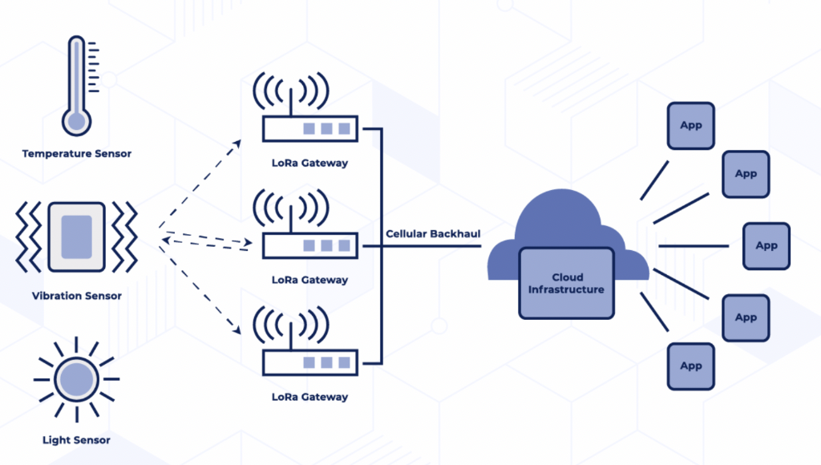
IoTゲートウェイの役割と動作
IoTデバイスと外部ネットワークの通信を中継[5]
トラフィックの管理・変換・保護を担う
リソース制約によるセキュリティ課題
IoTゲートウェイは CPU・RAM・電力が非常に限られている
一般的なセキュリティソフトは 重くて導入が困難
この制約が 重大なセキュリティ上の弱点 となる
[3] Yatin Sapra, What Role Do IoT Gateways Play In The Overall IoT Ecosystem?,
https://www.hashstudioz.com/blog/what-role-do-iot-gateways-play-in-the-overall-iot-ecosystem/(参照日:2025/11/27) https://www.zipitwireless.com/blog/what-is-an-iot-gateway-and-how-does-it-work
Notes:
担うーになう 保護ーほご 電力ーでんりょく 非常ーひじょう
制約ーせいやく 重大ーじゅうだい 弱点 ーじゃくてん
中継ーちゅうけい
重くて-おもくて 一般的ーいっぱんてき 弱点 ーじゃくてん
導入-どうにゅう 困難ーこんなん 重大ーじゅうだいimportant

Slide 15
CoAP ( Constrained Application Protocol)
IoT Devicel
(Client)
Server
(CoAP)
CoAPとは
CoAPとは、主にIoT環境で使用される軽量な通信プロトコルであり、UDP上で動作.
[1] CoAP Request (CON)
なぜIoTで使うのか
IoTデバイスはリソースが限られているため、軽量で省電力な通信が求められます。そのため、TCPではなくUDPを利用するCoAPが適している.
[2] CoAP Response ( 2.05)
HTTPとの比較
HTTPと比較すると、CoAPはoverheadが小さく、通信効率が高いため、低消費電力が求められるIoT環境に適しています.

Slide 16
DTLS (Datagram Transport Layer Security）
DTLSとは
Client
Server
DTLSは、UDP通信においてTLSと同様のセキュリティ機能を提供するプロトコルです.
Hello Message
TLSとの違い
Server Hello Response
TLSはTCP上で動作するのに対し、DTLSはUDP上で動作する点が大きな違いです.
Cer client key exchange
Change Cipher Spec Finished
DTLSプロトコル処理
暗号化・復号化、認証、メッセージの 整合性確認などの処理を行います.
Encrypted Data

Slide 17
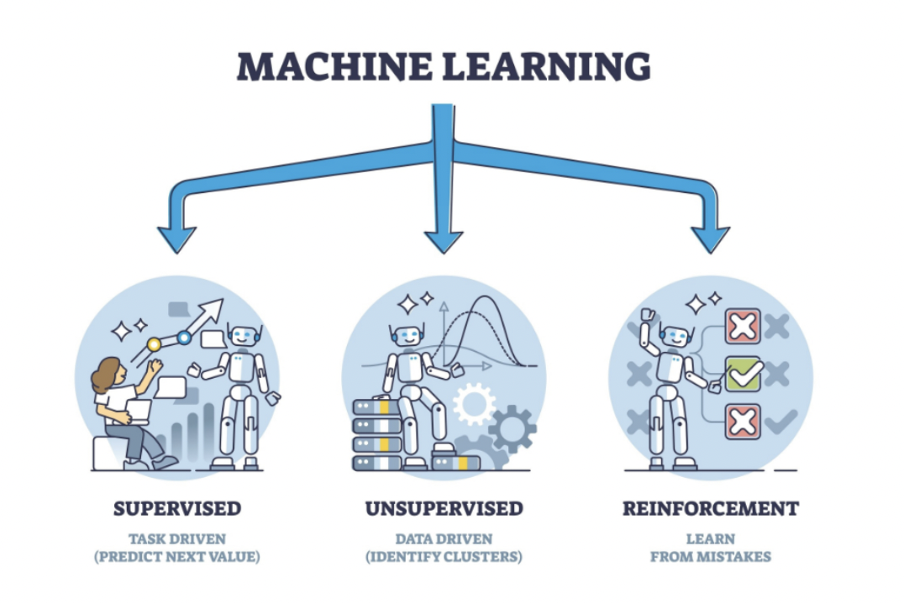
機械学習
1.人間がプログラムしなくても、経験（データ）から学習する仕組み
2.画像認識・異常検知・音声認識などに広く利用される
3.大量のデータ + アルゴリズム + 計算資源 → 高精度な予測
Machine Learning（機械学習）とは、コンピュータが明確なプログラムを書かなくても、データや経験から自動的に学習し、パターンを見つけたり、将来の結果を予測したりする技術です.
[4] https://ischool.syracuse.edu/what-is-machine-learning/
Notes:
。
予測ーよそく,資源-しげん

Slide 18
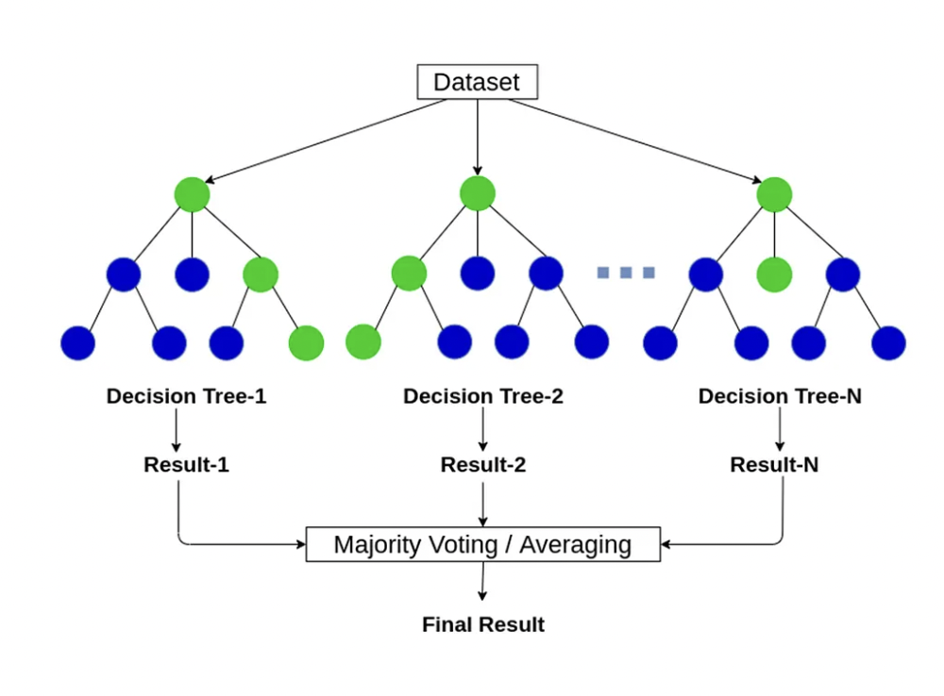
Random forest — workflow
データを入力
複数の決定木でそれぞれ判定
各結果を多数決で統合
最終的な結果を出力
（Normal / Attack）
[5] https://medium.com/@abhishekjainindore24/everything-about-random-forest-90c106d63989

Slide 19
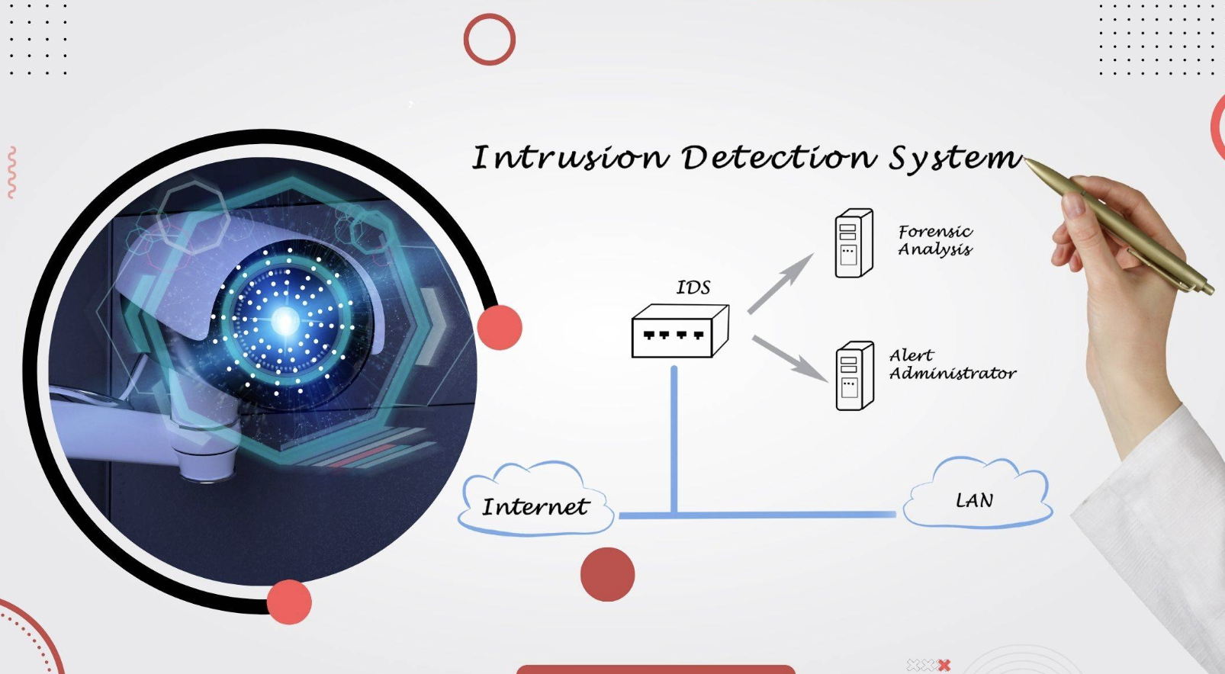
ネットワーク侵入検知システム(NIDS）
ネットワークトラフィックの監視から異常な動作を検出[11]
攻撃・マルウェア・不正アクセスなどを監視
インターネットとLANの境界に設置
検出内容に応じて ログ出力・アラート発出の アクションを実行
(* Network Intrusion Detection System)
[4] Stephen Cooper, Intrusion Detection Systems Explained: 12 Best IDS Software Tools Reviewed, https://www.comparitech.com/net-admin/network-intrusion-detection-tools/ (参照日:2025/11/27)
Notes:
境界ーきょうかい 検出ーけんしゅつ 実行ーじっこう
設置ーせっち
応じてーおう
出力ーしゅつりょく
発出ーはっしゅつ

Slide 20
ARPとは何か — アドレス解決プロトコル
ARP（Address Resolution Protocol）RFC 826, 1982年
ネットワーク上で IPアドレス（論理アドレス） を MACアドレス（物理アドレス） に変換するプロトコル.
データを送るには「どの物理機器か」を特定する必要があり、ARPがその橋渡しをする.
1.がゲートウェイへ送信したい []
「192.168.1.1 のMACは？」
→ Broadcast (ask everyone)
2.ゲートウェイが返答
「AA:AA:AA:AA:AA:AA です」
→ ARP reply （返答）
3.スマートロックがキャッシュに記録
192.168.1.1 → AA:AA:AA
→ 次回からARPなしで通信
https://www.rfc-editor.org/rfc/rfc826 [1]

Slide 21
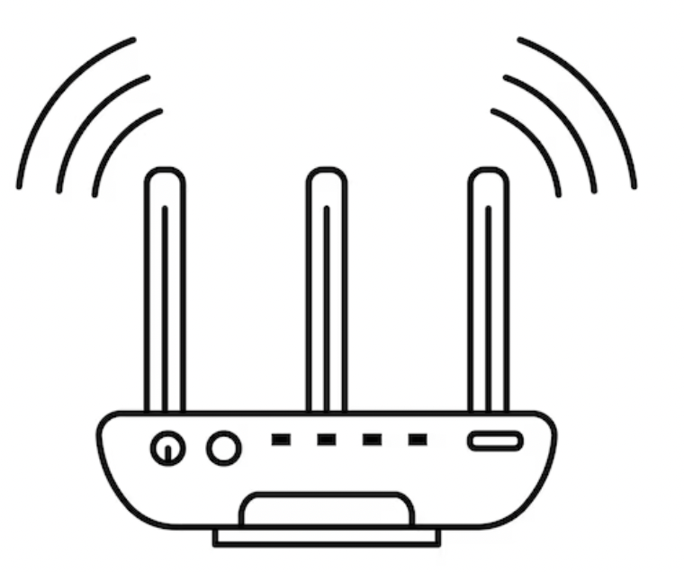


ARP Cache Table for Host A and Host B
I am : 192.168.1.2
My MAC: BB:BB:BB:BB:BB:BB
Host B
IP: 192.168.1.2
MAC: BB:BB:BB:BB:BB:BB
Host A
IP: 192.168.1.1
MAC:
AA:AA:AA:AA:AA:AA
Host A – ARP Cache Table | IP хаяг
IP | MAC
IP: 192.168.1.1 | AA:AA:AA:AA:AA:AA
Host B – ARP Cache Table | IP хаяг
IP | MAC
IP: 192.168.1.2 | BB:BB:BB:BB:BB:BB

Slide 22

After Attack ARP Cache Table
I am : 192.168.1.3
Host A
IP: 192.168.1.1
MAC:AA:AA:AA:AA:AA:AA
My MAC: CC:CC:CC:CC:CC:CC
Host B
IP: 192.168.1.2
MAC: BB:BB:BB:BB:BB:BB
Host A – ARP Cache Table | IP хаяг
IP | MAC
IP: 192.168.1.2 | BB:BB:BB:BB:BB:BB
ip: 192.168.1.2 | CC:CC:CC:CC:CC
Host B – ARP Cache Table | IP хаяг
IP | MAC
IP: 192.168.1.2 | AA:AA:AA:AA:AA:AA
Attacker
IP: 192.168.1.2
MAC: CC:CC:CC:CC:CC:CC
Attacker – Cache Table | IP хаяг
IP | MAC
IP: 192.168.1.1 | AA:AA:AA:AA:AA:AA
https://pdf.sciencedirectassets.com/272436/1-s2.0-S1084804525X00114/1-s2.0-S1084804525002930/main.pdf?X-Amz-Security-

Slide 23
なぜDTLSがあっても被害が止まらないのか — 3つの構造的な理由
理由:1 動作層が違う
DTLSはL4（Transport Layer）で暗号化
ARPはL2（Data Link Layer）で動作
DTLSはARPに届かない — 設計上の限界
理由:2 ARPは認証なし
RFC 826制定時から認証機構が存在しない
誰でも偽のARPリプライを送れる
受信側は真偽を確認できない — プロトコルの根本問題
理由:3 IoT普及で標的増加
2025年: IoTデバイス750億台超
多くはセキュリティ機能が最小限
同一LAN内の攻撃者が急増

Slide 24
IoTID20 Attack Taxonomy
DoS
Mirai
MITM
Scan
Syn Flooding
Host Brute Force
ARP Spoofing
Host Port
HTTP Flooding
Service
OS
IoTID20はIoT環境の実トラフィックから構築された代表的なデータセットで、4つの攻撃カテゴリを定義しています.
研究が対象とするARPスプーフィングは、この分類においてMITM攻撃の一手法として公式に位置づけられています
出典: Ullah et al., IEEE Access 2020 IoT環境の実トラフィックから構築

Slide 25
なぜ今もARPスプーフィング被害が増え続けるのか[3]
リソース制約と標準化
ESP8266・ARM Cortex-M等のIoTデバイスは計算資源が限られている
HTTP/SSLは重すぎる→ CoAP/DTLSが最適解
IETF標準 RFC 7252（CoAP）+ RFC 6347（DTLS）として定義された信頼性の高いソリューション
研究ギャップ
既存のARP Spoofing研究の多くは一般的なIoT・HTTP環境を対象
CoAP/DTLS環境のL2脅威に着目した研究は非常に少ない
DTLSによりDPIが使えない→従来のIDS手法が機能しない
1982年
1989年
被害は拡大中
Cisco報告: IoT向け攻撃が前年比+41%.ARPベース攻撃が23%を占める
Cisco 2024
2024年
[3] https://www.cepro.com/news/report-average-smart-home-faces-29-cybersecurity-attacks-daily-integrators-on-front-line/623233/?utm_source

Slide 26
目次
研究背景
研究目的
関連技術・関連研究
提案手法
評価手法
現在の進捗状況
まとめ
Notes:
はいけい

Slide 27






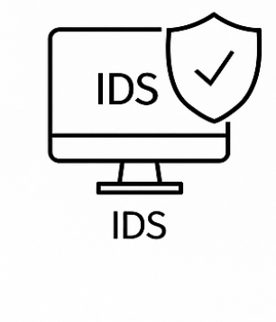



(ML based-IDS +DTLS+CoAP) のシステム構成
Home Router
Attack detected
blocked
IoT Gateway
Attacker
ML-Based IDS
Normal traffic
ARP Spoofing
Encrypte
communication
IoT Device
Malicious Traffic
CoAP+DTLS
Encrypted Traffic
Enctypted Traffic
システムの構成図 (DTLS+CoAP+IDS)

Slide 28
Step① DTLSハンドシェイク
🔒
IoT devices
1. ClientHello
📡
Gateway
☁️
Backend
2. Server Hello + 証明書
3. 鍵交換 → Finished
【正常時】 IoT device→ DTLSで暗号化 → [🔒 ???] パケット生成 → Gateway MAC: AA:BB:CC に送信 → Gateway が受信 → Cloudへ転送
セッション確立完了
共通の暗号鍵を持ち合う — 以降のCoAP通信はこの鍵で暗号化
DTLSは「何を送るか」は守れる
しかし「どこへ届くか」は守れない

Slide 29
攻撃者はどのような操作が可能か ・課題
偽ARPを送信し
経路を書き換える
☁️
Backend
IoT devices
DTLS 🔒
攻撃者へ
😈 攻撃者
中間に割り込む
📡
Gateway
偽ARP Reply
「GWはCC:CCだ」
(ARP Spoofing発生後)
SmartLock→ DTLSで暗号化 ✓（正常）→ [🔒 ????] パケット生成
→ 「Gateway MAC = XX:XX」と認識
（攻撃者のMACアドレス）
→ 攻撃者が受信

Slide 30
Step② 通常のCoAP/DTLS通信 — 正常に動作
📡
Gateway
+ ML-IDS 監視中
☁️
Backend
🔒
IoT devices
CoAP 🔒
CoAP 🔒
そのまま転送
POST /unlock
DTLSで暗号化されたCoAPが正常にBackendへ届く
GatewayはDTLSペイロードに触れず、ARPのみ監視

Slide 31
提案アーキテクチャ — ML-IDS Gateway
(Sensor 1,2)
📷 IPカメラ
Gateway — Raspberry Pi
CoAP 🔒DTLS
1. ARPパケット監視
2.特徴量抽出（6種類)
☁️
Backend
偽ARP Reply
(GWはCC:CCだ)
3.Random Forest 分類
DTLS 🔒転送
😈攻撃者ARP spoof
4.判定
攻撃を検知
正常
DTLSは透過転送 — 内容に触れない
ブロック

Slide 32
提案手法
Layer 1 — ML-IDS（L2 ARP監視）
ARPパケットをリアルタイムキャプチャ
6つの特徴量を抽出（IP-MAC不一致・頻度・エントロピー等）
Random ForestでNORMAL / ATTACK判定
攻撃 → DROP，ログ記録，アラート通知
Layer 2 — CoAP-DTLS
Layer 2 — CoAP + DTLS（L4 暗号化）
DTLSによるペイロード暗号化
CoAPプロトコル処理
バックエンドへ透過転送

Slide 33
3つの技術の統合
DTLS
CoAP
ML-IDS
暗号化による保護
軽量プロトコル
攻撃を検知
3つの技術を組み合わせた場合：
IoTデバイスがCoAP+DTLSで暗号化して送信
GatewayのML-IDSがARPパケットのみ監視・検知
攻撃 → DROP、正常 → DTLSのまま透過転送
結果：
ペイロードに触れずにL2の攻撃を防御
DTLSとML-IDSで多層防御を実現

Slide 34
目次
研究背景
研究目的
関連技術・関連研究
提案手法
評価手法
現在の進捗状況
まとめ
Notes:
はいけい

Slide 35
実験環境
Gateway
Raspberry Pi 4（4GB RAM）
Sensor（×2）
Raspberry Pi 3B+ CoAPクライアント
攻撃環境
（Laptop · arpspoof · Ettercap · Scapy
データセット
CICIDS-2017 ＋ 自作トラフィック
ネットワーク — WiFi 802.11n · 192.168.1.0/24
Notes:
こちらは本研究で使用した実験環境です。 まず、ゲートウェイとしてRaspberry Pi 4を使用しました。 センサーデバイスはRaspberry Pi 3B+を2台構成しています。 攻撃環境にはKali Linuxを使用し、ラップトップから攻撃トラフィックを生成しました。 データセットは既存のCICIDSに加えて、自分で生成したトラフィックも利用しています。 OSはUbuntu 22.04 LTSを使用しています。

Slide 36
評価方法・1
評価の観点
1. 検知性能
攻撃を正しく検知できるか
正常通信を誤ってブロックしないか
2. リアルタイム性
攻撃検知から遮断までの時間
Raspberry Pi上で実用的に動作するか
3. CoAP/DTLSへの影響
正常な暗号化通信に干渉しないか
通信遅延はどの程度増加するか
4. リソース消費
CPU・メモリ使用量は許容範囲か

Slide 37
評価方法・2
指標 |  | 目標値
検知精度（Accuracy） | 正常・攻撃を正しく分類できるか | 95%以上
誤検知率（FPR） | 正常通信を攻撃と誤判定する割合 | 5%以下
検知レイテンシ | パケット受信から遮断までの時間 | 100ms以内
CPU使用率 | Raspberry Pi上での処理負荷 | 測定・記録
メモリ使用量 | RAM消費量 | 測定・記録
正常トラフィックのみ → FPR測定
攻撃トラフィックのみ → 検知率測定
正常＋攻撃混在 → 総合精度測定
34

Slide 38
目次
研究背景
研究目的
関連技術・関連研究
提案手法
評価手法
現在の進捗状況
まとめ
Notes:
はいけい

Slide 39
現在の進捗状況
作業項目 | 4月 | 5月 | 6月 | 7月 | 8月 | 9月 | 10月 | 11月 | 12月 | 1月 | 2月 | 3月
文献調査 |  | ★今
環境構築 |  | ■ | ■
システム 実装
実験・評価 |  |  |  |  | ■ | ■
論文執筆
最終発表
37

Slide 40
目次
研究背景
研究目的
関連技術・関連研究
提案手法
評価手法
現在の進捗状況
まとめ
Notes:
はいけい

Slide 41
まとめ
① 問題の確認
CoAP/DTLS環境ではDTLSはペイロードを保護可能
しかし，L2層のARPスプーフィングには無力
→ 暗号化されていても通信経路が乗っ取られるリスク
② 提案手法
GatewayにRandom ForestベースのML-IDSを実装
ARPパケットのメタデータのみを分析
→ DTLSペイロードに触れずリアルタイム検知・遮断
③ 期待される効果
ARPスプーフィングをL2レベルで検知・遮断
L4（DTLS）との多層防御を実現
Raspberry Pi上で実装可能
39

Slide 44
Layer 1 – ML-based IDS
IoT Device
CoAP UDP plain text
Attacker
CoAP Flood /Dos
Step 1: Packet capture
tcpdump / scapy
すべてのパケットを取得
Step 2 : Protocol filtering
Protocol filtering
CoAPの場合は次のステップへ進む
Step 3 : Feature extraction
CoAPの特徴量を抽出
Message type, Payload Size8 Source IP, ..Features
機械学習で分類
Attack or Normal
Step 4 :ML Classification
Packet Drop
Layer 2へ 転送

Slide 45
(ML based-IDS +DTLS+CoAP) のシステム構成
RPI (Gateway)中
Normal Traffic
(CoAP Plaintext)
Door lock (sensor2)
192.168.1.11
Router/Switch
192.168.1.1
単純転送
All Traffic
Gateway
Normal Traffic
(CoAP Plaintext)
Backend server
CoAP Server
192.168.1.200
Attacker
CoAP flood / Dos
192.168.1.50
Attack Traffic
IoT Device
Gateway ML
Attacker
protected road

Slide 46
保護後のトラフィックフロー
Temperature CoAP- get 1192.168.10.10MAC:AA:BB
MAC Whitelist (許可リスト)
✓ AA:BB:CC:DD → Sensor 1 (許可)
✓ CC:DD:EE:FF → Sensor 2 (許可)
Normal Traffic
(CoAP Plaintext)
Door lock (sensor2)
192.168.1.11
Normal
Traffic
Router/Switch
192.168.1.1
単純転送
Gateway へ
Attacker
CoAP flood / Dos
192.168.1.50
Attack Traffic
Attacker192.168.20.50MAC:XX:YY
LAN間通信 — ブロック✗ VLAN20 → VLAN10 アクセス禁止✗ MAC:XX:YY → IoT VLAN 拒否
IoT Device
Gateway ML
Attacker
protected road

Slide 47
内部攻撃 - DTLSでは防御できない
Temperature (Sensor 1)
CoAP- get /temp
192.168.1.10
Gateway
192.168.1.
すべてを転送
Router/Switch 192.168.1.1
Door lock (sensor2)
192.168.1.11
Attack traffic
DTLSセッションを不正に確立できる [14]
ルータ／スイッチをオーバーフローさせてダウンさせることが可能
Gatewayに正規トラフィックを装った通信を送信できる
Backendは不正なデータを受信してしまう
Attacker
CoAP flood / Dos
192.168.1.50
[14] Even when DTLS is used, IoT systems remain vulnerable to attacks such as flooding, replay, and resource exhaustion. DTLS provides protection only between endpoints and is not capable of defending against DoS attacks. file:///Users/apple/Downloads/FinalVersion.pdf

Slide 48
DTLSによる暗号化は外部攻撃からは保護できるが，内部攻撃には対応できない。[6]
攻撃の種類 (Attack Type) | 説明 | DTLS対応
Eavesdropping（盗聴） | データを盗み見る攻撃 | 防御可能
Man-in-the-Middle（MITM） | 通信の改ざん・なりすまし | 防御可能
Packet Tampering | データの改ざん | 防御可能
Replay Attack | パケットの再送攻撃 | 部防御可能
DoS / DDoS | サービス妨害攻撃 | 防御不可
Flooding Attack | 大量リクエスト送信 | 防御不可
Insider Attack | 内部からの攻撃 | 防御不可
Application Layer Attack | CoAPなどの悪用 | 防御不可
Encrypted Attack | 暗号内に隠れた攻撃 | 検知不可
[6] 本表は複数の先行研究（Hindawi 2018, IEEE, Wiley 2021 など）に基づいて作成
https://www.ietf.org/archive/id/draft-ietf-core-attacks-on-coap-04.html

Slide 49
3層防御 Plain CoAP でも内部LANが安全な理由
層 1: VLANIoTデバイスを独立ネットワークに分離する→ 物理的隔離
層 2: MAC Filter登録済みMACアドレスのみ許可未登録デバイス→ 接続拒否
層 3: ML-IDS通過したパケットを全内容検査異常パターンを→ 検知・遮断
センサ〜Gateway間はPlain CoAPを想定しており，VLANセグメンテーションとMACフィルタリングにより内部LANを保護できるのではないかと考えています。 これにより，未登録デバイスはIoT VLANに接続できず，平文通信のリスクを軽減できると考えています。

Slide 50
関連研究2_{[9]}
出典: Electronics, MDPI 2023
・アプリケーション層におけるCoAP DoS攻撃の検知手法を提案 ・CoAPプロトコル固有の特徴量を活用 ・機械学習ベースの検知システムを構築 ・IoT環境におけるDoS耐性の向上を目的とした研究
課題点
・検知に特化しており，検知後の通信データに対する暗号化保護がない → データは平文のまま転送される
・エンドツーエンドの統合設計が不十分 → 攻撃検知と安全な通信が統合されていない
・二層防御の評価が行われていない → ML検知＋DTLS暗号化の組み合わせが未検証
[7] Application of Machine Learning Algorithms for the Validation of a New CoAP-IoT Anomaly
Detection Dataset (Applied Sciences, MDPI, 2023) https://www.mdpi.com/2076-3417/13/7/4482

Slide 51
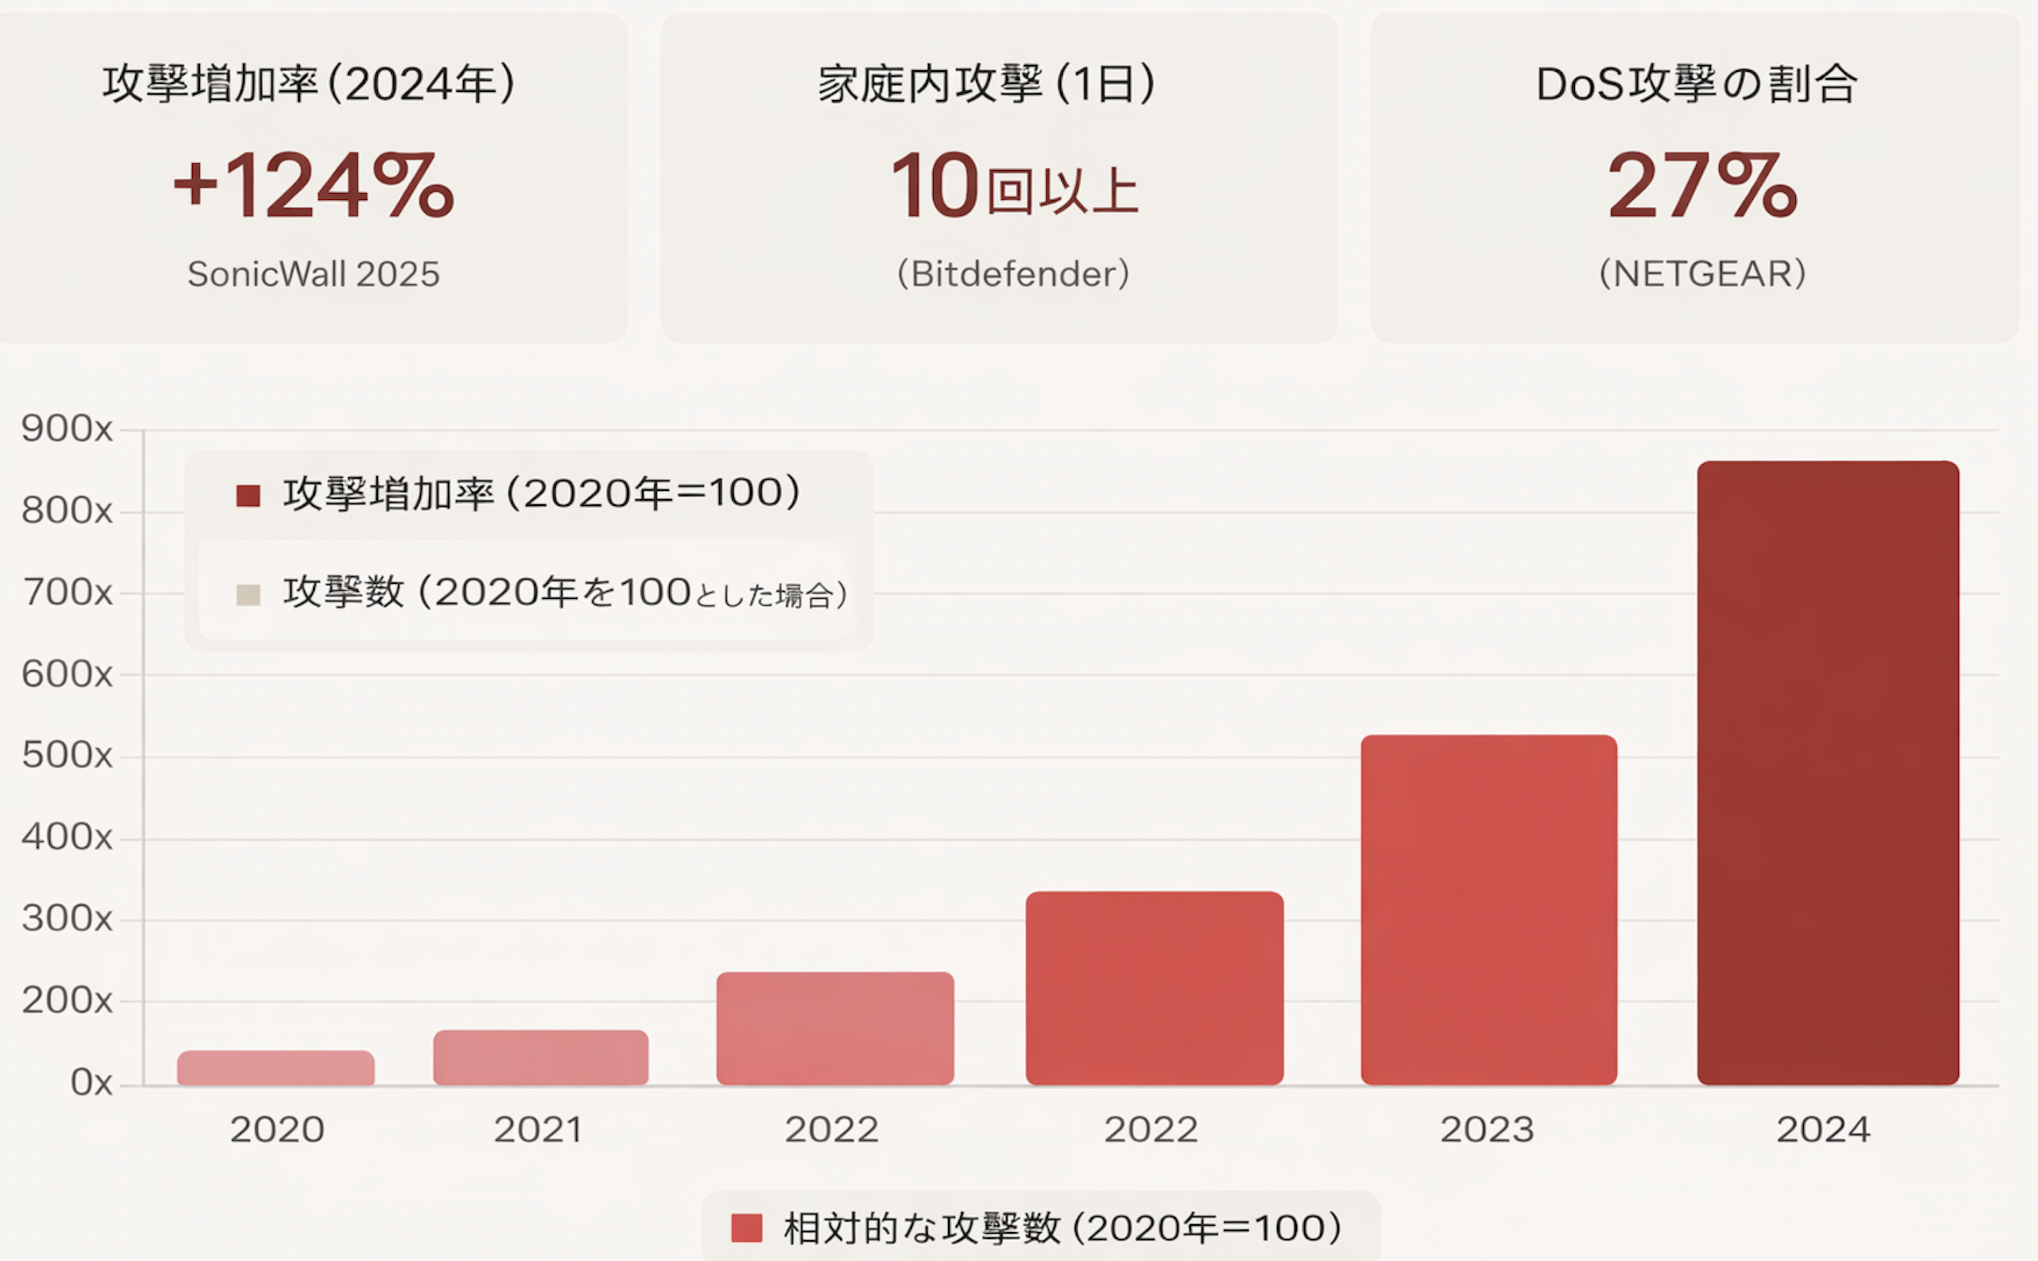
スマートホームにおけるサイバー攻撃の現状[3]
2024年の攻撃増加率
家庭ネットワークで毎日
DoS攻撃の割合
[3] https://www.cepro.com/news/report-average-smart-home-faces-29-cybersecurity-attacks-daily-integrators-on-front-line/623233/?utm_source

Slide 52
関連研究1_{[10]}
著者: Jiye Park, Namhi Kang
CoAP対応IoTデバイス向けに、DTLSハンドシェイクをゲートウェイに委譲することで、
リソース制約デバイスの負荷を軽減しつつ安全な通信を実現する手法を提案.DTLS通信の有効性をCoAP環境で実証した先駆的研究.
課題点
機械学習による異常検知機能が存在しない — 攻撃パケットも暗号化対象になりえる
DTLSハンドシェイクの委譲に特化しており、攻撃フィルタリング層（Layer 1）との統合がない
実際のIoT攻撃（CoAP flood / DoS）を想定した評価が行われていない
[8] Lightweight secure communication for CoAP-enabled Internet of Things using delegated DTLS handshake) https://ieeexplore.ieee.org/document/6983078

Slide 53
(ML based-IDS +DTLS+CoAP) のシステム構成
Temperature CoAP- get /temp
192.168.1.10
RPI (Gateway)中
Normal Traffic
(CoAP Plaintext)
ML-IDS check
Attack –drop
or
Normal traffic
DTLSで暗号化して送信
192.168.1.100
Door lock (sensor2)
192.168.1.11
Router/Switch
192.168.1.1
単純転送
All Traffic
Normal
Traffic
Attack Traffic
Attacker
CoAP flood / Dos
192.168.1.50
Backend server
CoAP Server
192.168.1.200
システムは，MLベースIDSによる攻撃検知とDTLSによる通信保護を統合したIoTセキュリティアーキテクチャである
IoT Device
Gateway ML
Attacker
protected road

Slide 54
ゲートウェイの処理フロー
CoAP packet arrived
ML-IDS checked
Random forest
Attack or Normal
Normal traffic
Gateway DTLS
Plain encrypted
encrypted
Drop
backend server
DTLS decrypt
Packet Drop
Log write

Slide 55
Layer 2 – CoAP-DTLS暗号化とBackend
Layer 1から通常パケット受信 Plain text CoAP — 「GET /temperature」
Step 5 : DTLS 暗号化
DTLSハンドシェイク＋暗号化 Client Hello → Server Hello → Certificate
暗号化されたCoAP-DTLSパケット UDP上で安全に転送
Step 6 :Backend transfer
Gateway → バックエンドサーバ IP: 192.168.1.200（CoAPサーバ）
バックエンド — 復号処理 パケット復号 → データ保存

Slide 56
